Slide 1
Шишканова Юлия Александровна (240-680-938) Кудашева Екатерина Александровна (265-254-973)

Slide 2
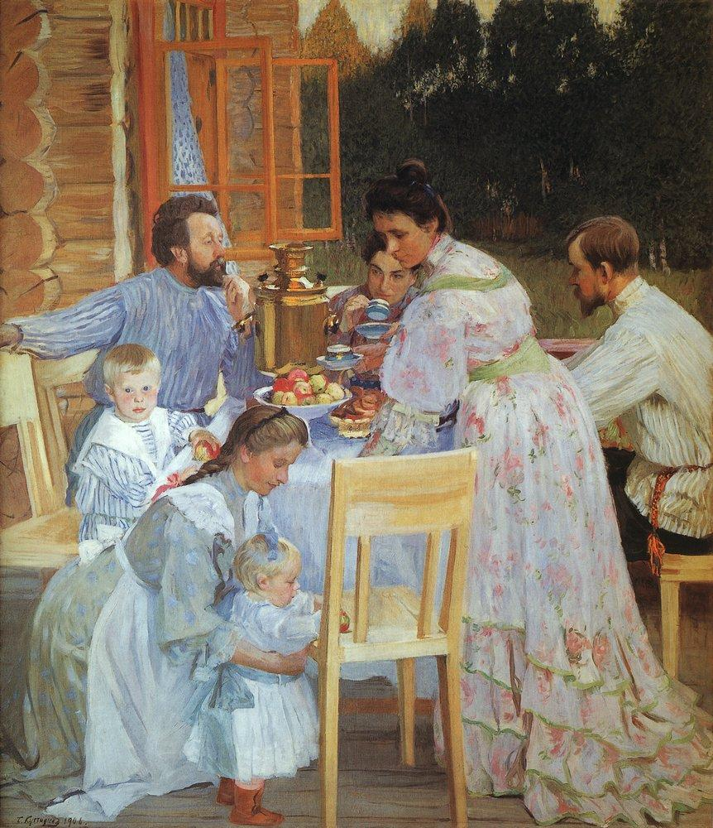
Мысль семейная. Классика и современность.
Бинарный урок
по литературе и истории
Преподаватели:
Шишканова Ю.А.,
Кудашева Е.А.

Slide 3
Цель урока
Определить специфику восприятия и изображения семьи в творчестве Л.Н. Толстого, а именно в романе-эпопее «Война и мир».
Выявить ценностную составляющую семьи для общества.
Узнать о новом празднике, посвященном семье.
Выявить отношение современной молодёжи к проблемам семьи.
Способствовать формированию патриотических, нравственных идеалов.

Slide 4
Структура урока
Обсуждение видов семей, типов взаимоотношений в семье.
Ознакомление с праздником, посвященному дню «Семьи, любви и верности».
Обсуждение результатов анализа социологического опроса «Семья в моем понимании».
Ознакомление с дневниковыми записями А.Ф. Романовой о семье.
Подведение итогов

Slide 5
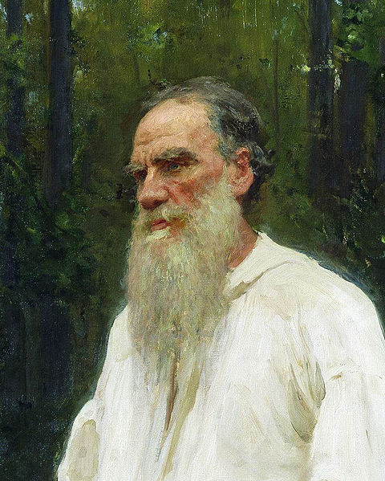
Л.Н. Толстой
Что нужно для счастья?
Тихая семейная жизнь… возможность делать добро людям.

Slide 6
Л.Н. Толстой с женой и детьми. 1887 г.

Slide 7
Три семьи:
Ростовы
Болконские
Курагины

Slide 8
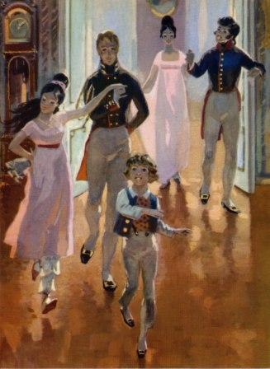
Ростовы – «ум сердца»
Илья Андреевич, отец.
Наталья Ростова, мать.
Вера, старщая дочь.
Николай.
Наталья.
Пётр.
Борис Друбецкой.
Соня.

Slide 9
Болконские – «ум ума»
Николай Андреевич.
Андрей.
Марья
Николенька.

Slide 10
Курагины – «подлая порода»
Князь Василий.
Красавица Элен.
«Покойный дурак» Ипполит.
«Беспокойный дурак» Анатоль

Slide 11
Ростовы – «ум сердца» – простота.
Болконские – «ум ума» – сложность.
Курагины – «подлая порода» – агрессия, низменные стремления человека.

Slide 12
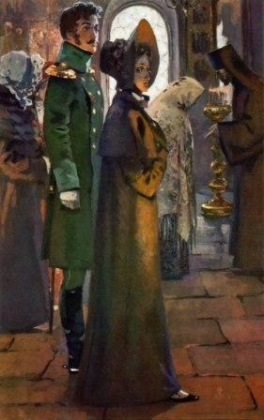
Марья Болконская и Николай Ростов

Slide 13
Идеальная семья – Наташа Ростова и Пьер Безухов

Slide 14
Идеальная семья – Наташа Ростова и Пьер Безухов
«После семи лет супружества Пьер чувствовал радостное, твёрдое сознание того, что он не дурной человек, и чувствовал он это потому, что он видел себя отражённым в своей жене».

Slide 15
Толстовский идеал - патриархальная семья с её святой заботой старших о младших и младших о старших, с умением каждого в семье отдавать больше, чем брать, с взаимоотношениями, построен-ными на «добре и правде».

Slide 16
Л.Н. Толстой с внуками Софьей и Ильёй 1909г.

Slide 17
Л.Н. Толстой с внучкой Танечкой. 1910.

Slide 18
Социологический опрос
Семья в моём понимании.

Slide 19
Хотите ли Вы, чтобы ваша семья была похожа на семью ваших родителей?

Slide 20
Задача семьи, на Ваш взгляд - это

Slide 21
Сколько детей будет в вашей семье

Slide 22
Какие отношения, на Ваш взгляд, должны быть между родителями и детьми?

Slide 23
Какими качествами, на Ваш взгляд, должен обладать муж?
На I месте:
Доброта – 6.
Честность – 4.
Умение любить – 3.
Уважение к людям – 2.
Трудолюбие – 2.
Верность – 1.
Сила – 1.
Мужественность – 1.
Щедрость – 1.
На II месте:
Доброта – 5.
Честность – 5.
Верность – 3.
Надёжность 2 .
Умение любить – 2.
Благоразумие – 2.
Строгость – 1.
Трудолюбие – 1
На III месте:
Верность – 4.
Чадолюбие – 3.
Понимание – 3.
Трудолюбие – 2.
Честность – 2.
Ум – 2.
Уважение к людям – 2.
Состоятельность – 2.
Твёрдость духа - 1

Slide 24
Какими качествами, на Ваш взгляд, должна обладать жена?
На I месте:
Верность – 5.
Умение любить – 4
Красота – 2.
Уважение к людям – 2.
Женственность– 2.
Чистоплотность – 2.
Доброта – 2.
Честность – 1.
Терпеливость – 1.
На II месте:
Честность – 7.
Терпеливость – 3
Чадолюбие – 2.
Женственность – 2.
Хозяйственность – 2.
Верность – 2.
Доброта – 1.
Ум – 1.
Трудолюбие – 1
На III месте:
Доброта – 5.
Верность – 3.
Терпимость – 3.
Честность – 2.
Чистоплотность – 2.
Нежность – 2.
Работоспособность – 2.
Чадолюбие – 1
Строгость – 1.

Slide 25
«Всероссийский день семьи, любви и верности» учреждён в России по инициативе жителей города Мурома в память о святых супругах Петре и Февронии, живших долго и счастливо и умерших в один день - 8 июля 1228 года. Наш новый русский праздник, историей любви и жизни Петра и Февронии поведал нам из глубины веков о ценностях, над которыми не властно время.
Святые Петр и Феврония
Поведал также о культуре отношений между мужчиной и женщиной, существовавшей века назад.

Slide 26
Символ праздника – ромашку – придумала жена Дмитрия Медведева Светлана, которая одной из первых выступила за возрождение праздника.
Почему ромашка?
«Ромашка — простой, но в то же время удивительно красивый цветок. Это очень родной, близкий, домашний символ. Кроме того — это символ лета, тепла, уюта, чистоты и невинности.»
Медведева Светлана

Slide 27
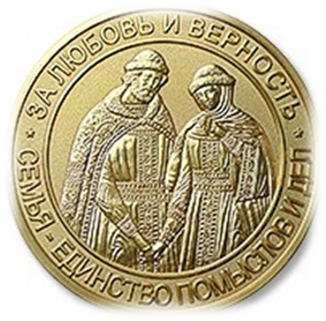
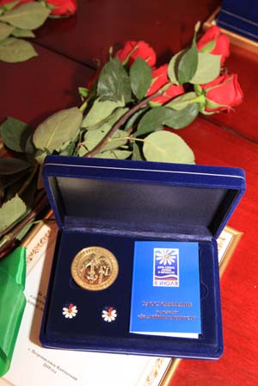
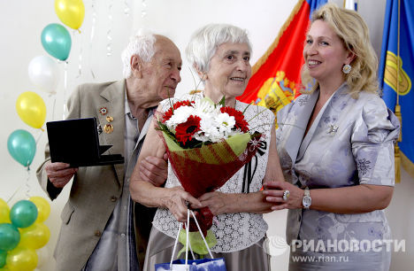
Ежегодно оргкомитет праздника, который возглавляет Светлана Медведева, в этот день вручает лучшим семьям России общественную награду - медаль за любовь и верность.

Slide 28
.
Александр III вместе со своей супругой

Slide 29
.
В окружении детей

Slide 30
.

Slide 31
.

Slide 32
.
Семья Людвига IV Гессенского.
Его дочь Алиса станет женой последнего русского императора

Slide 33
.
Семья Николая II

Slide 34
.

Slide 35
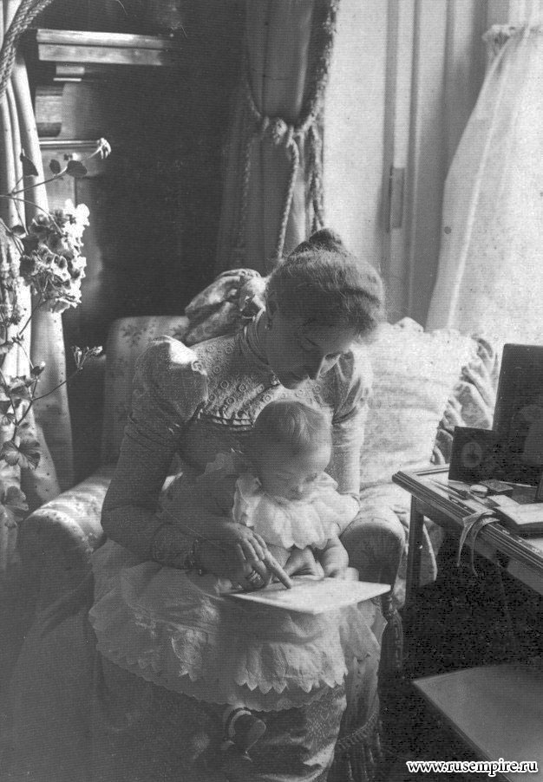
юююю
ю

Slide 36
.
Царская чета– эталон семейных отношений

Slide 37
.
Счастливые мгновения

Slide 38
.
Теперь навсегда

Slide 39
.
Его улыбка бесценна…

Slide 40
.
Что такое счастье? Проще не ответить, Оно есть у того- У кого есть дети!

Slide 41
.

Slide 42
.
Как я тебя долго ждал…

Slide 43
.
Семья вместе – душа на месте

Slide 44
.
В шеренгу становись…..

Slide 45
.
Я тоже верный член семьи…

Slide 46
.
Зачем человеку две руки?
Чтобы одной держать маму,
а другой – папу.

Slide 47
Наверное у меня больше сходства с папой…

Slide 48
.
Семья – это место, где верят и ждут

Slide 49
Итоги урока
В романе-эпопее «Война и мир» Л.Н. Толстой показал свой идеал семьи – патриархальную семью, счастье обладания которой даётся далеко не каждому.
Для русского народа семья – это важный институт, ячейка общества, наиболее благоприятные условия для формирования гармонично развитой личности.
Анализ результатов социологического опроса «Семья в моем понимании» показал актуальность обращения, а мнения девушек-студентов – серьёзность отношения к данной проблеме.
Самоанализ студентовсемье.
Подведение итогов

Slide 50
Спасибо за внимание

